Slide 1




Cuca Genial
Projeto integrador

Slide 2
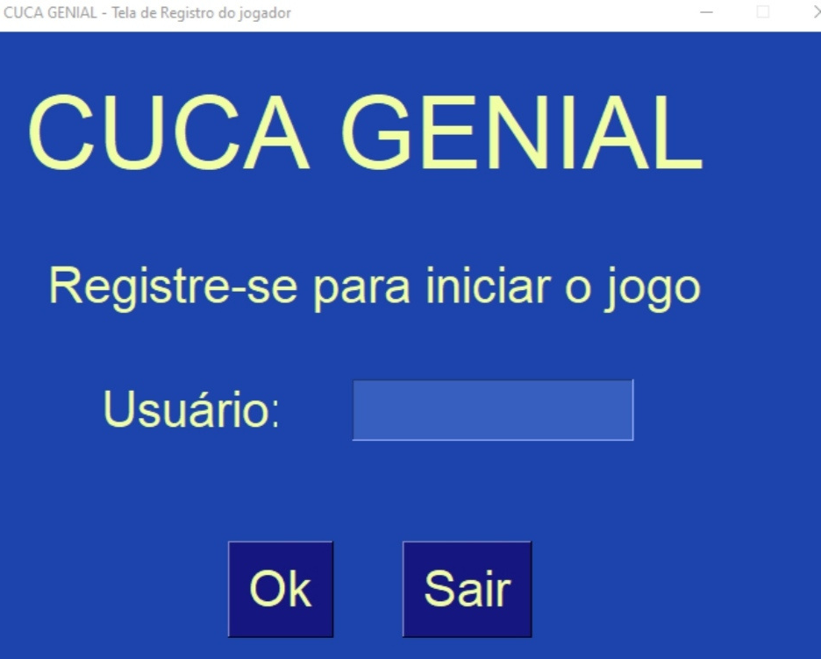
Primeira tela

Slide 3
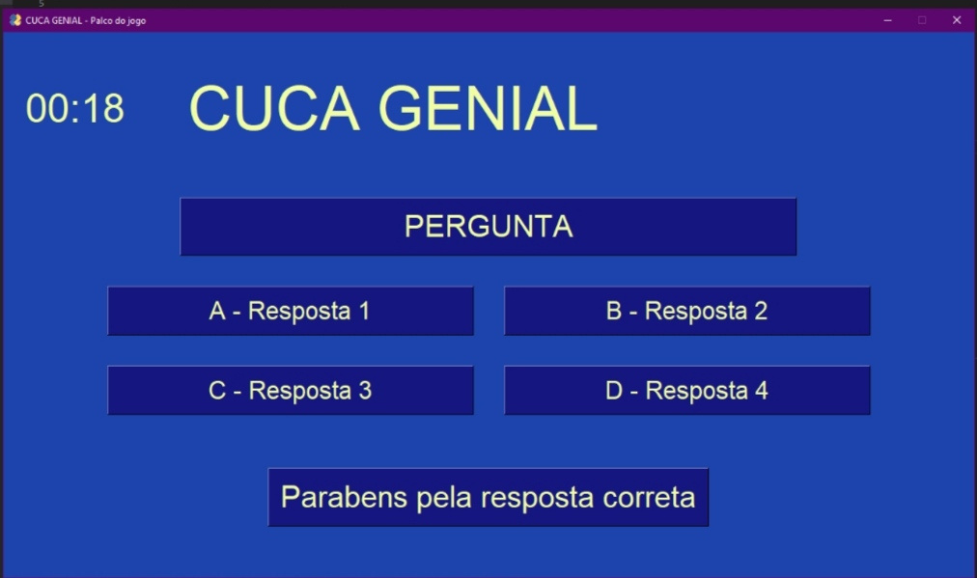
Segunda tela
Faça um breve resumo sobre
o que você quer discutir.

Slide 4

Desenvolvimento
Integrantes:
Maria Eduarda
Luiz
Andreas
Hebert

Slide 5
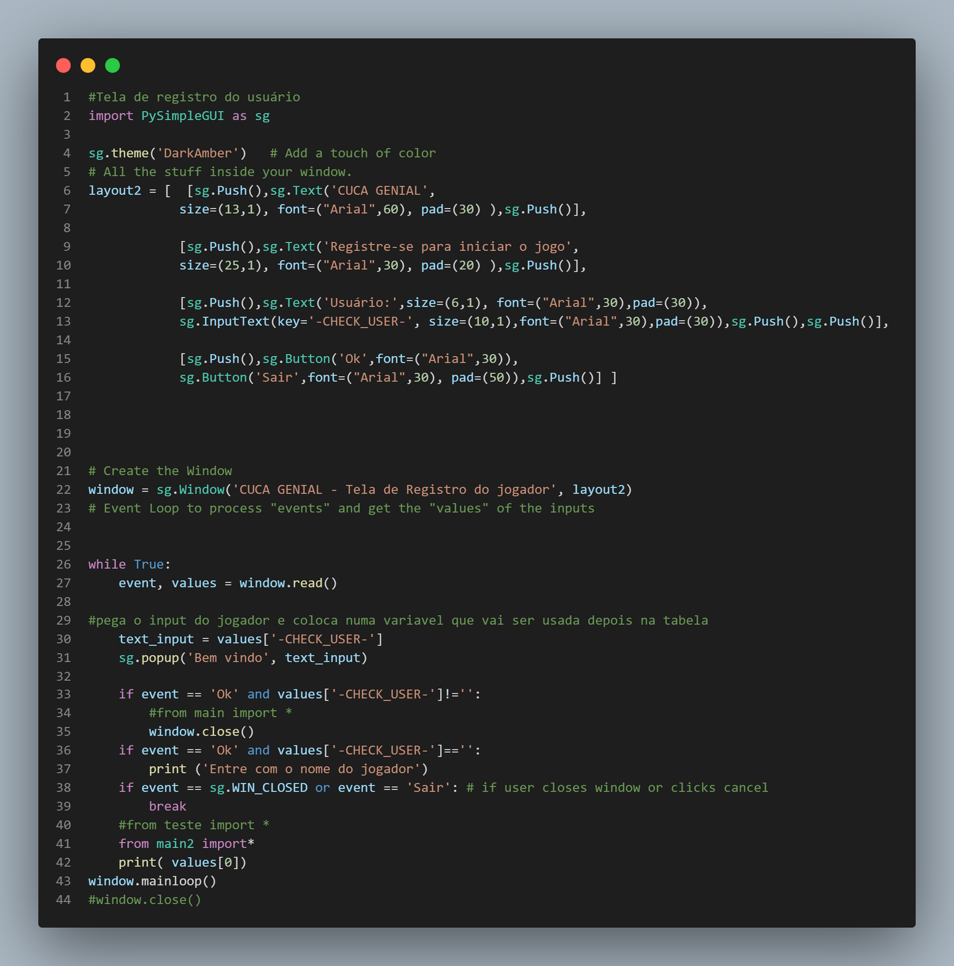
Tela de login

Slide 6

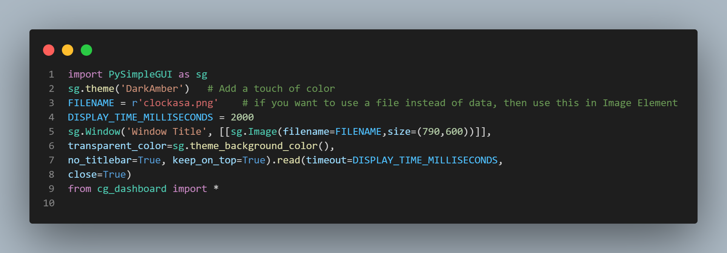
Splash Screen

Slide 7

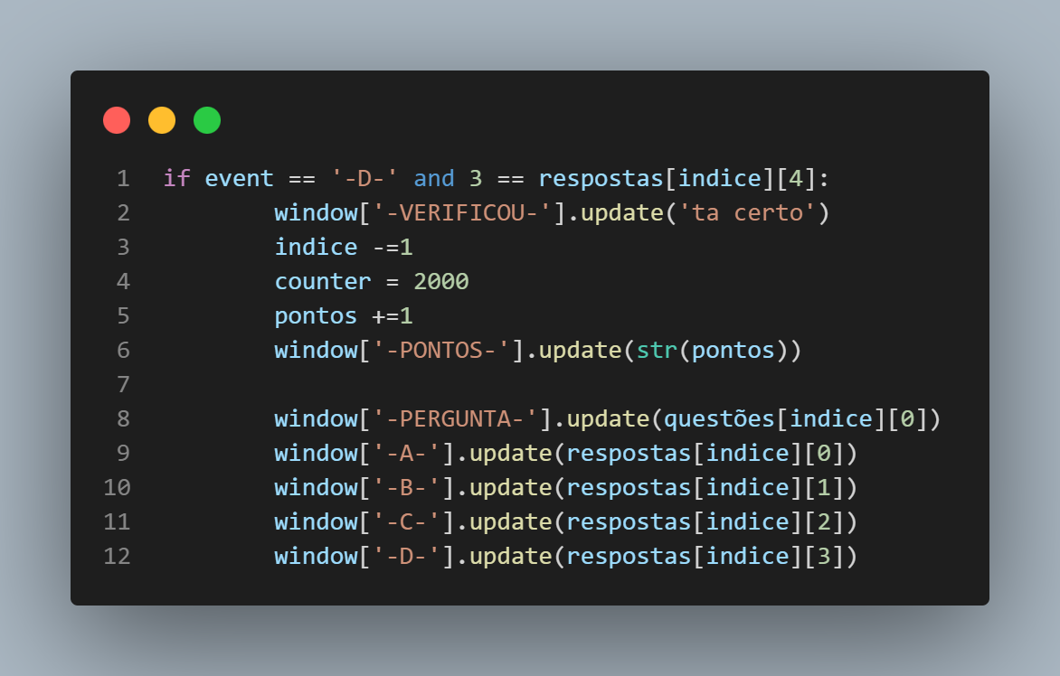
Comparador

Slide 8
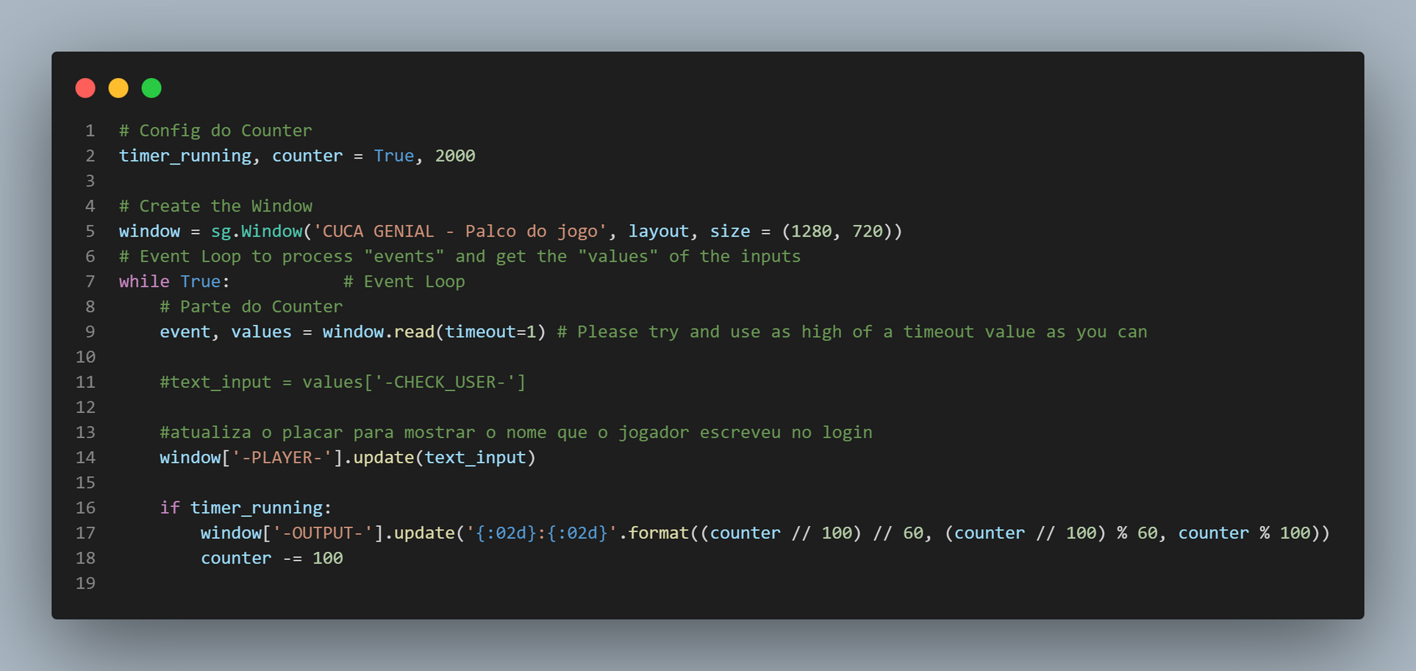
Timer

